Slide 1
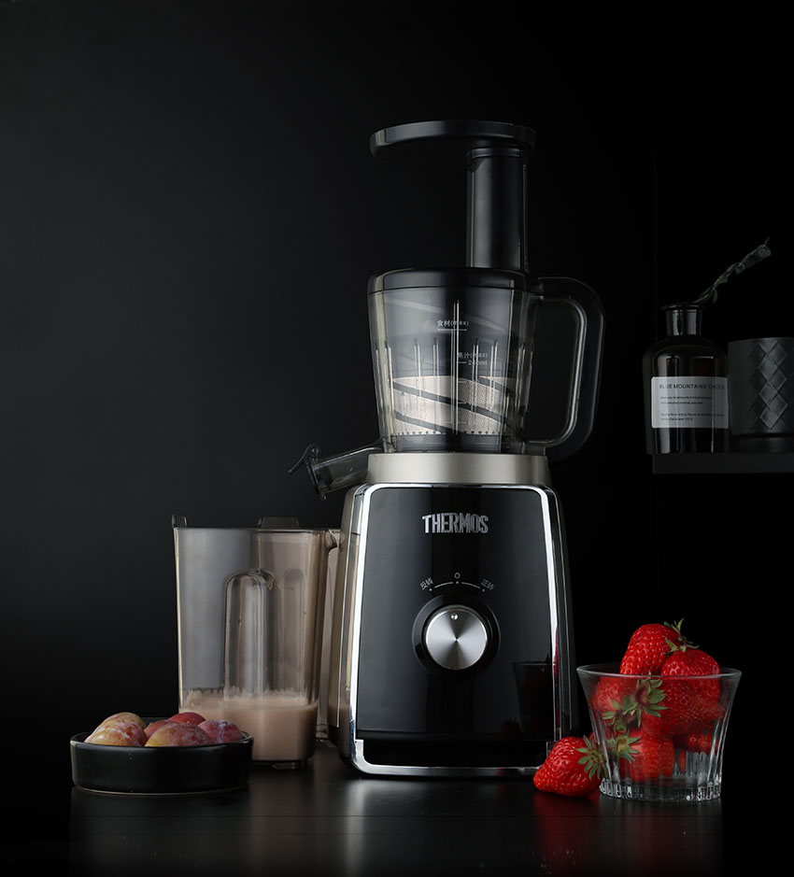


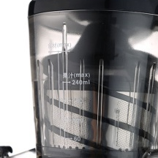
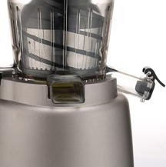
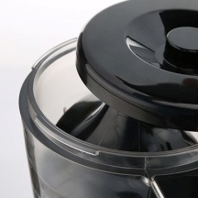
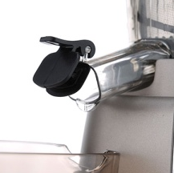
低速慢磨原汁机
EHA-2105A
市场参考价： 1680.00
批发价：730.00
额定电压：220V~50Hz
额定功率：150W
装箱数：2台
包装尺寸：320×300×345mm
包装方式：彩箱
1. 三合一螺旋推进器，打造32转/分钟黄金转速
2. 提壶式前体，便于果汁倾倒和清理
3. 环状光感运行指示灯，正转出汁，反转防堵

